Slide 1


Università degli studi di Salerno
Drive Drowsiness Detection
Relatori:
Prof. re Giuseppe Polese
Dott.re Stefano Cirillo
Candidati:
Domenico Trotta 0522500810
Michele Castellaneta 0522500824
Anno accademico 2019/2020

Slide 2
Sommario
Introduzione
Lavori in letteratura
Analisi del dataset
Lavoro svolto
Valutazioni
Demo
Conclusioni

Slide 3
Introduzione

Slide 4

Introduzione
Secondo i rapporti statistici, ogni anno più di 1,35 milioni di persone muoiono in incidenti stradali, mentre 50 milioni di persone ne rimangono ferite [1]. Una delle statistiche più strazianti presenti nel rapporto dell’Organizzazione Mondiale della Sanità (OMS) è che gli incidenti stradali risultano essere la principale causa di morte tra le persone di età compresa tra 5 e 29 anni.

Slide 5
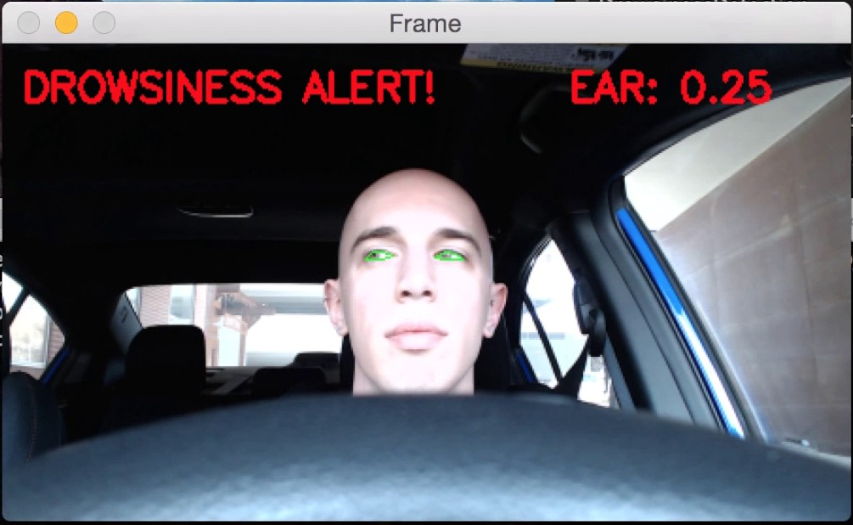
Obiettivi
Il progetto prevedeva:
Un sistema di visione artificiale in grado di rilevare automaticamente eventuali colpi di sonno di un conducente in un video in tempo reale e riprodurre un allarme.

Slide 6
Lavori in letteratura

Slide 7
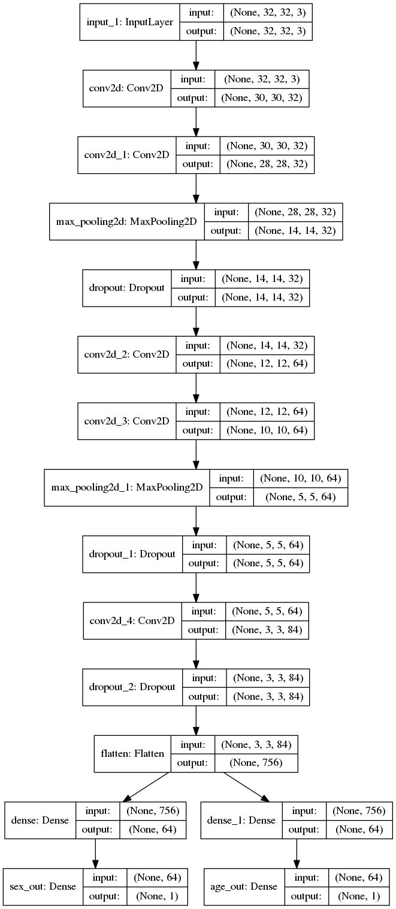
Age and Sex prediction
La CNN costruita è strutturata nel seguente modo:
Convolutional layer;
Convolutional layer;
Pooling layer;
Convolutional layer;
Convolutional layer;
Pooling layer;
Convolutional layer;
Fully connected layer;
Fully connected layer;

Slide 8
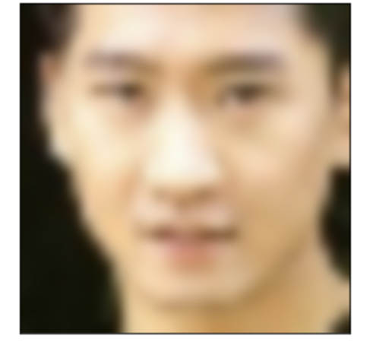
Lavori precedenti
Di seguito sono riportati i risultati ottenuti dopo il training del modello mostrato precedentemente:
loss (sul training) | val_loss | test_loss
4.8312 | 6.7540 | 6.0371
1
Età reale: 26
2
Età predetta: 24.85
(esempio estratto da https://www.kaggle.com/werty12121/utkface-age-and-sex-prediction)

Slide 9

Analisi del dataset

Slide 10
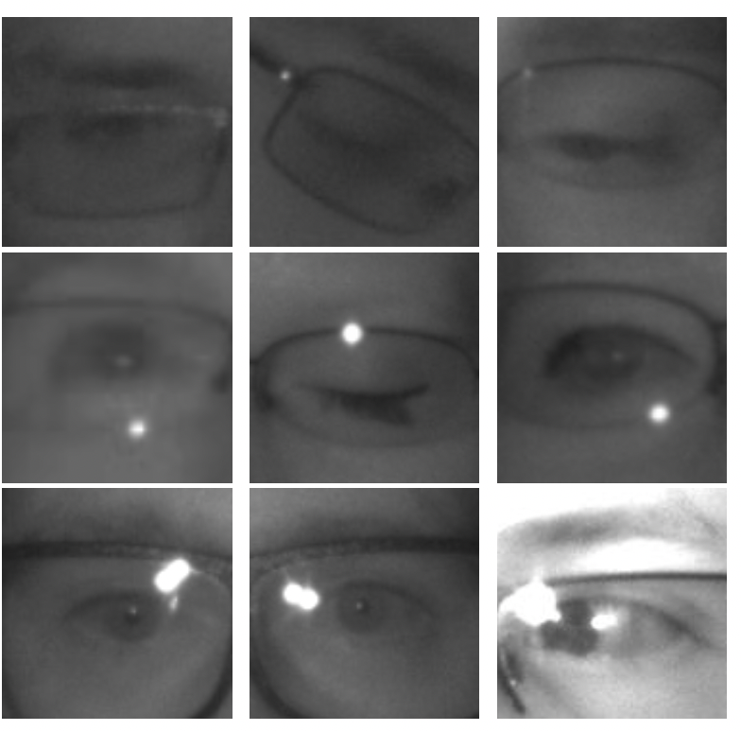
Analisi del dataset
Il dataset utilizzato si chiama MRL Eye Dataset e risulta essere scaricabile gratuitamente in rete.
Questo set di dati contiene immagini a infrarossi in bassa e alta risoluzione, tutte catturate in varie condizioni di luminosità e da diversi dispositivi.

Slide 11
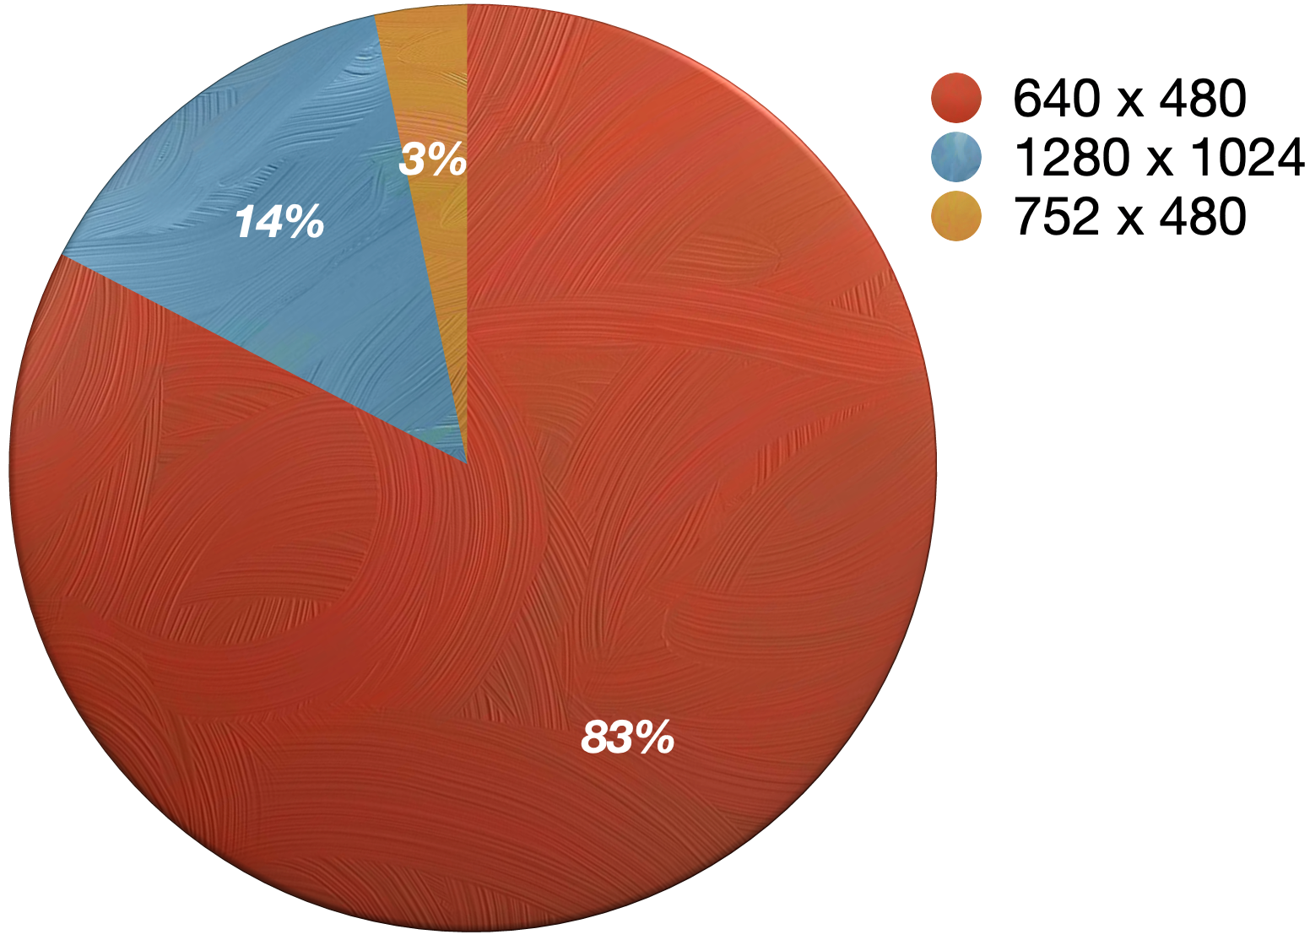
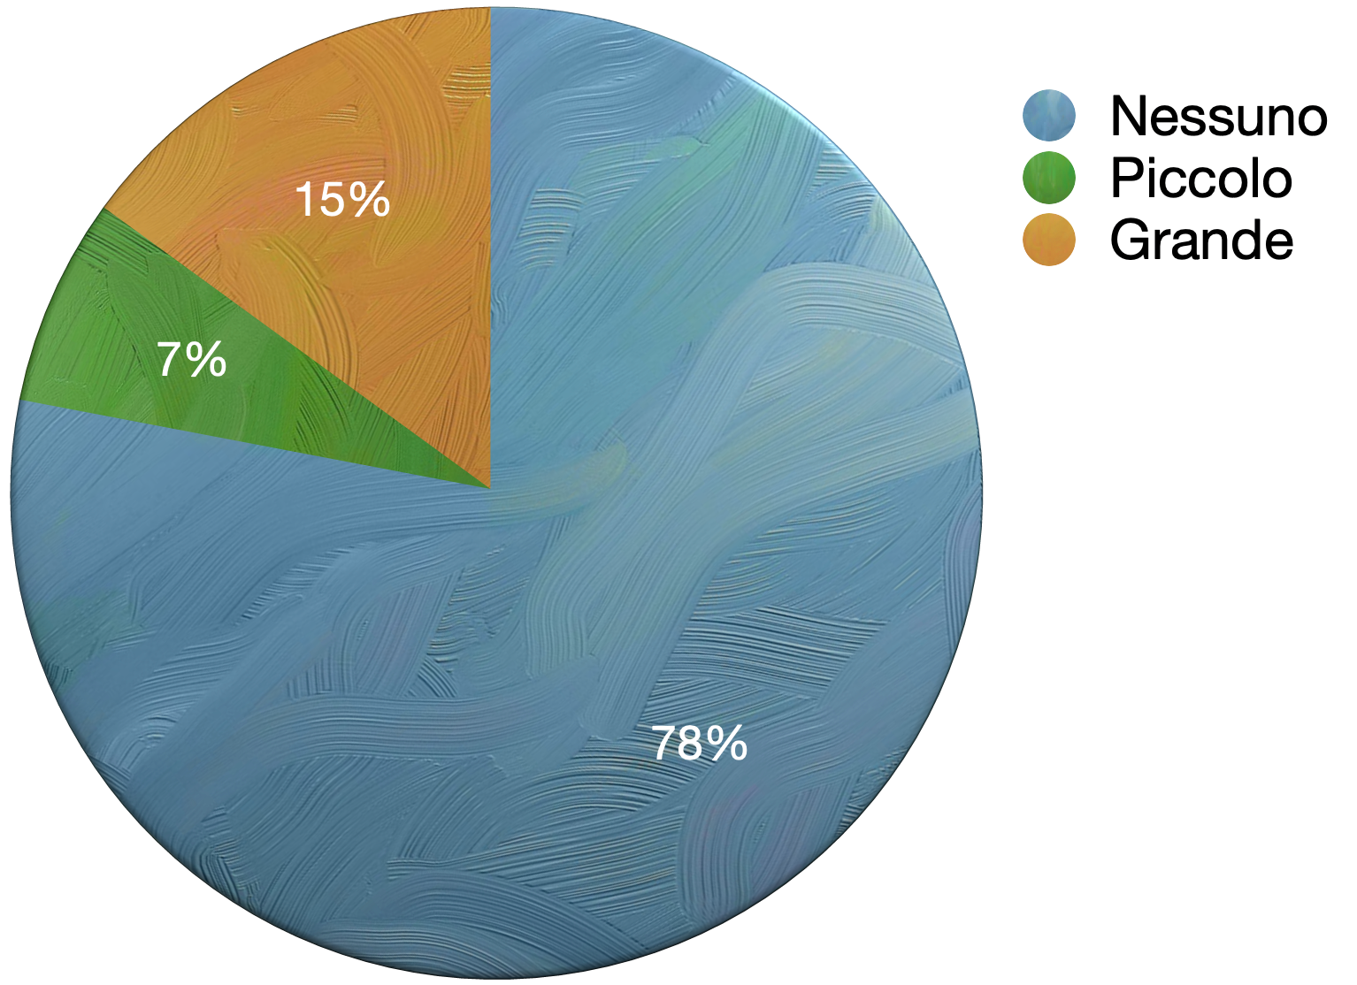
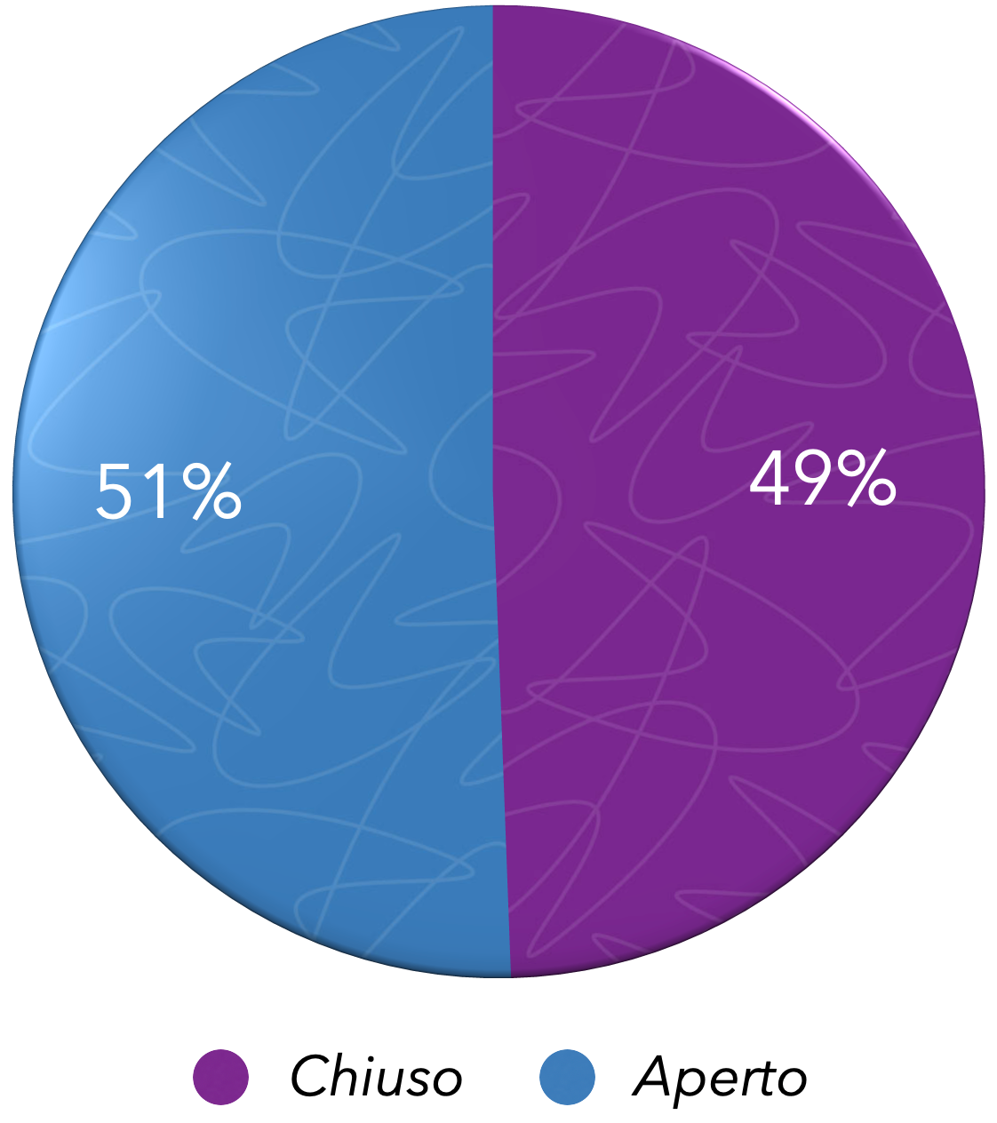
Analisi del dataset
Sensor type
Reflection
Eye state

Slide 12
Altre feature
Oltre alle feature mostrate precedentemente sono presenti anche le seguenti caratteristiche:
Genere
Occhiali
Condizioni di illuminazione

Slide 13
Lavoro svolto

Slide 14
MODELLO PRELIMINARE
MODIFICHE PROPOSTE
DATA PROFILING

Slide 15
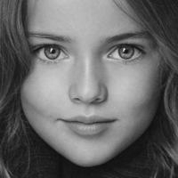

Pre-processing
Caricamento
Resize
&
Reshape
Normalizzazione
Nome file: 10_1_0_20170109203438428.jpg
Età: 10
Sesso: 1
Etnia: 0

Slide 16
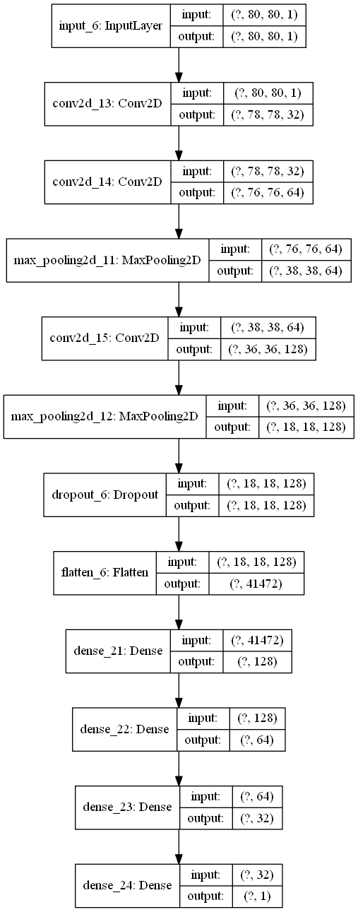
Creazione modello
La CNN costruita è strutturata nel seguente modo:
Convolutional layer;
Convolutional layer;
Pooling layer;
Convolutional layer;
Pooling layer;
Fully connected layer x 4;

Slide 17
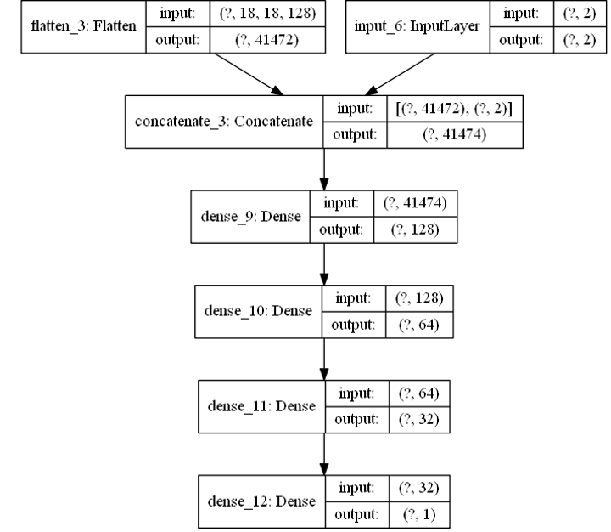
Creazione modello
Si è provveduto alla creazione di modelli che considerassero non solo le immagini, ma anche le altre feature del dataset.
Rispetto al modello illustrato precedentemente, in questo caso l’output dell’operazione di flatten viene concatenato con le altre due feature considerate, ovvero:
Sesso;
Etnia.

Slide 18
Testing
Il modello testato presenta le seguenti caratteristiche:
Considera solo immagini (in scala di grigi);
Numero epoche: 200;
Dropout: 15%;
Layer convoluzionali: 3;
Dimensione test set: 20% del dataset.
Nome | Train loss | Train accuracy | Val loss | Test accuracy | Test loss
img_200_0.15_3CL_0.2 | 1,807 | 0.331 | 5,613 | 0.113 | 5,518

Slide 19
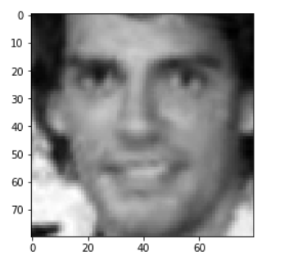
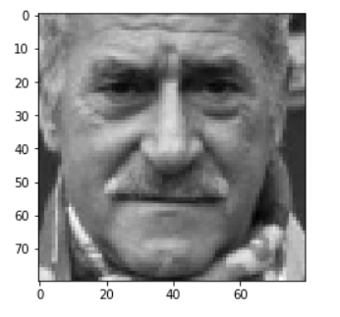
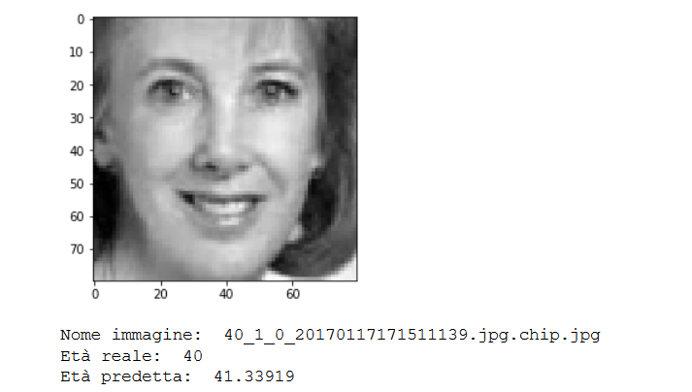
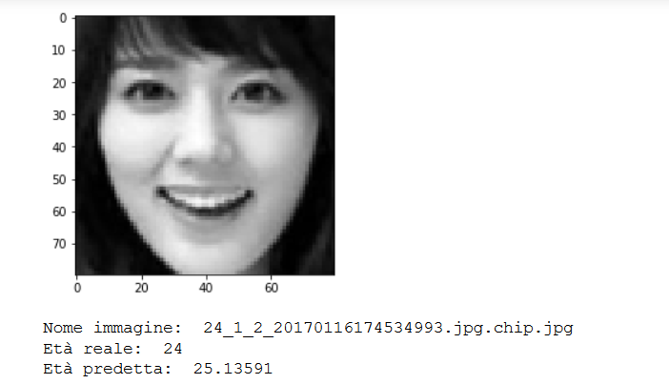
Testing
Età reale: 27
Età predetta: 27.84
Età reale: 75
Età predetta: 73.45
Età reale: 40
Età predetta: 41.34
Età reale: 24
Età predetta: 25.13

Slide 20
Valutazioni

Slide 21
Descrizione modello con dataset creato da noi
Confronto sperimentazioni fatte
Confronto con lavori già svolti.

Slide 22
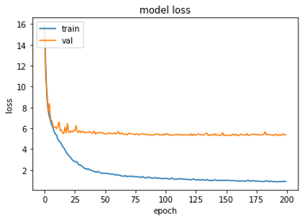
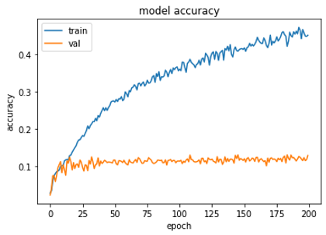
Valutazioni
Analizziamo il modello img_200_0.15_3CL_0.2:

Slide 23
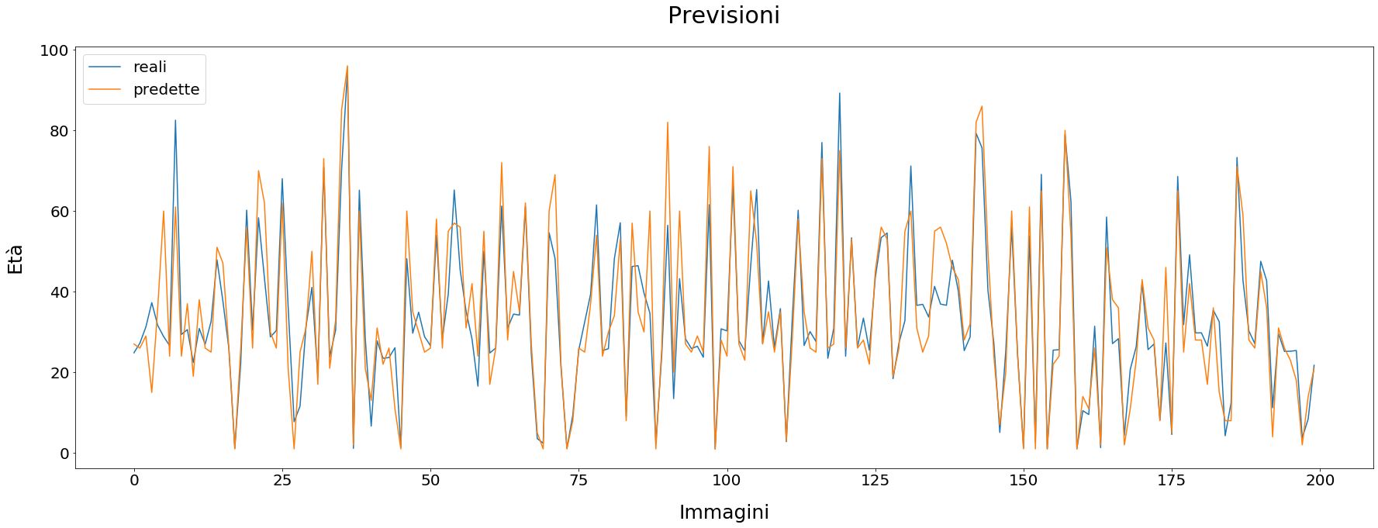
Età reali vs età predette

Slide 24
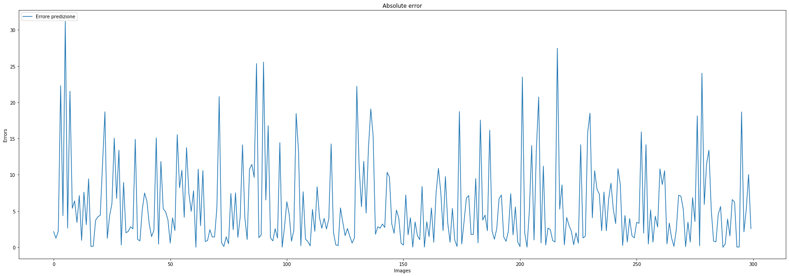
Errori assoluti
Errori assoluti
Errore in anni
Immagini

Slide 25
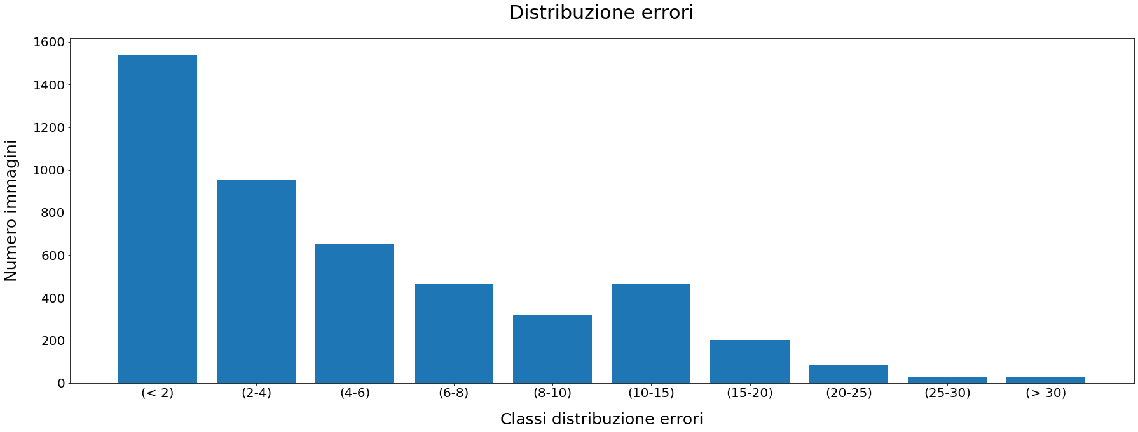
Distribuzione errori

Slide 26
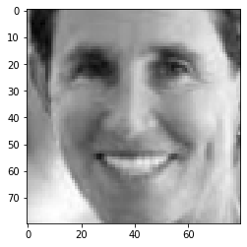
Analisi degli errori
Analizzando le immagini su cui la rete ha commesso gli errori più alti si è scoperto che:
alcune immagini sono state etichettate erratamente dai creatori del dataset.
Età reale: 5
Età predetta: 54.228626
Errore (in anni): 49.2286262512207

Slide 27
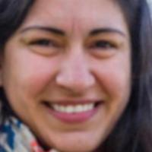
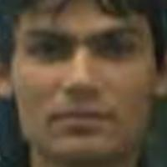
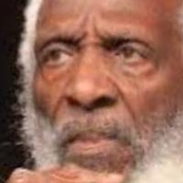
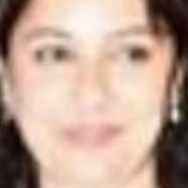
Ulteriori errori di etichettatura
Sono stati riportati altri esempi in cui l’età associata all’immagine non è corretta.
1 anno
1 anno
5 anni
5 anni

Slide 28
Risultati ottenuti
Di seguito è riportata la tabella che riassume i risultati ottenuti per i quattro modelli che sono stati impiegati nella demo.
Nome modello | Train loss | Train accuracy | Val loss | Test accuracy | Test loss | Median error
img_200_0.15_3CL_0.2 | 1.807 | 0.331 | 5.613 | 0.113 | 5.518 | 3.640
RGBimg_200_0.15_3CL_0.2 | 1.954 | 0.295 | 5.685 | 0.106 | 5.567 | 3.700
RGBall_200_0.15_3CL_0.2 | 1.901 | 0.293 | 5.683 | 0.101 | 5.646 | 3.779
RGBsex_200_0.15_3CL_0.2 | 1.896 | 0.303 | 5.675 | 0.107 | 5.520 | 3.728

Slide 29
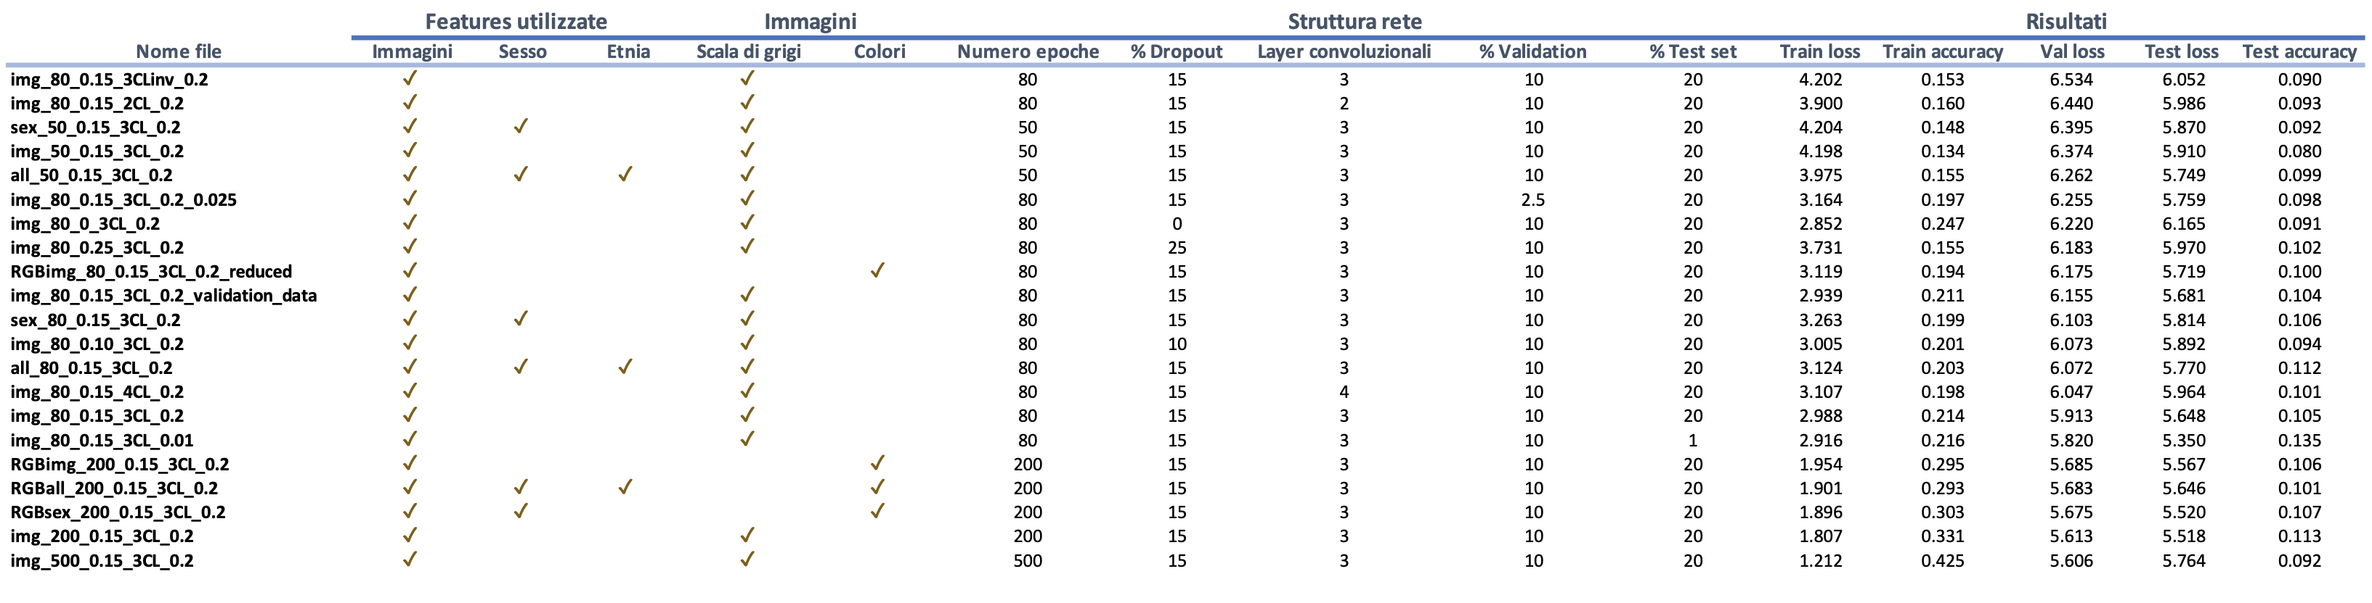
Altri modelli

Slide 30
Demo

Slide 31

Video dimostrativo

Slide 32
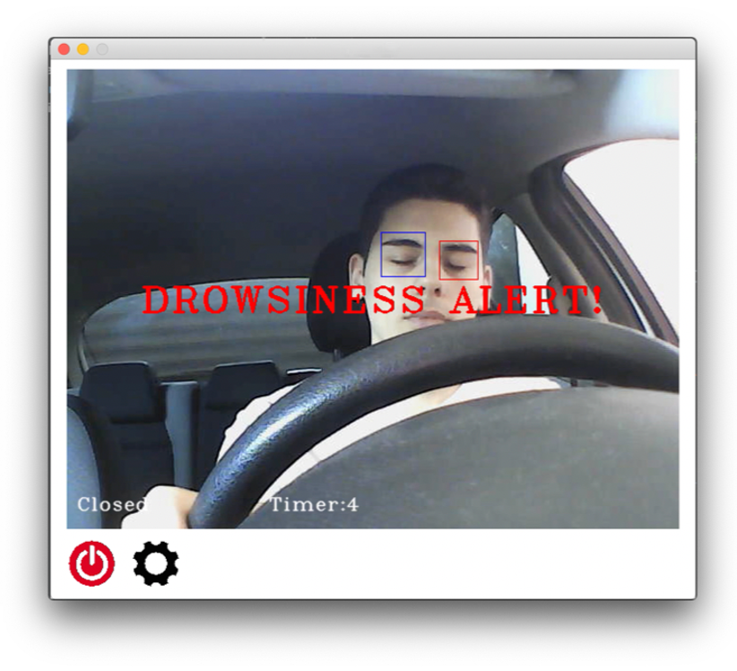
Rilevamento con buone condizioni di luce

Slide 33
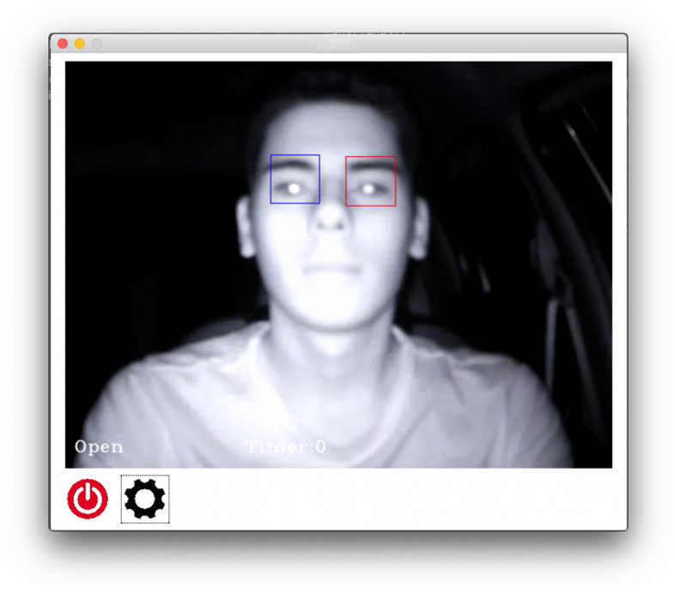
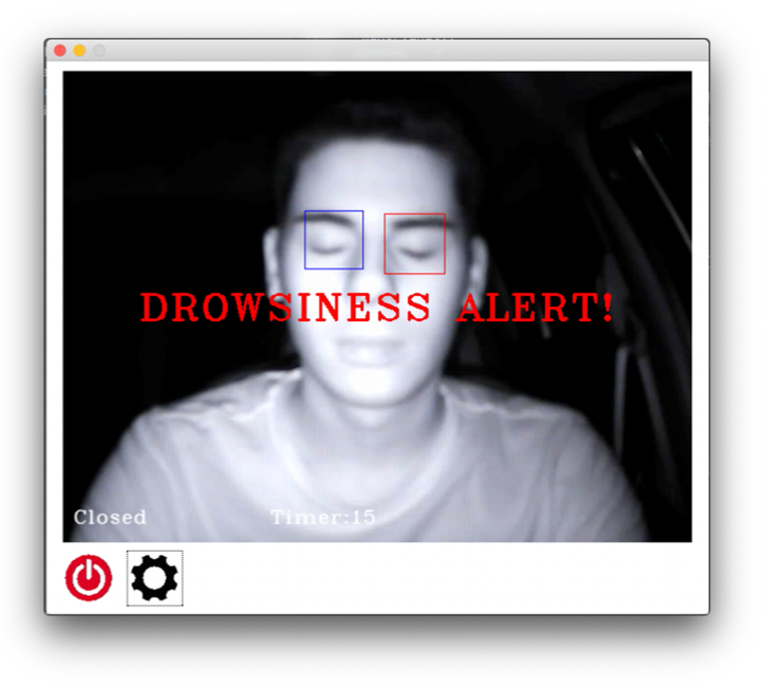
Acquisizione con camera IR

Slide 34
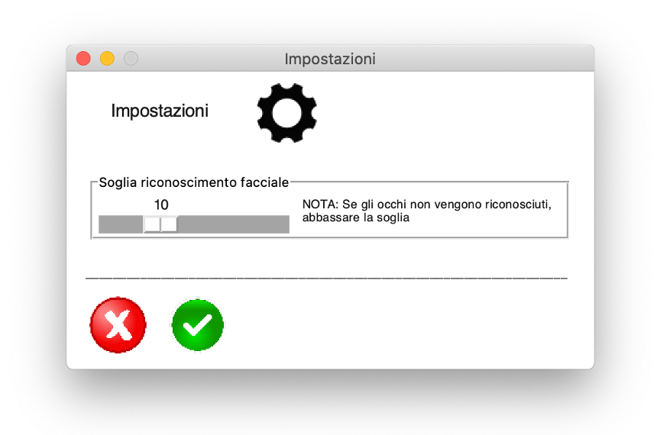
Impostazioni
Possibilità di aumentare o diminuire
la soglia di riconoscimento.

Slide 35
Conclusioni

Slide 36
Conclusioni
Progetto | Train loss | Val loss | Test loss
Soluzione proposta | 1.807 | 5.613 | 5.518
Age and Sex prediction | 4.8312 | 6.7540 | 6.037
Considerando le problematiche evidenziate nel dataset utilizzato, il risultato registrato viene considerato piuttosto soddisfacente in relazione ai lavori già svolti.

Slide 37
Riferimenti
[1] Global status report on road safety 2018. Geneva: World Health Organization; 2018.

Slide 38
Grazie per la cortese attenzione

